Slide 1

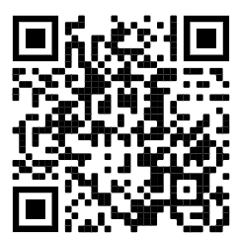
Gateacr
S4 French
N4-N5 Vocabulary
SOCIETY UNIT
Whenever you see a QR code, scan it and it will take you straight to that set of vocabulary to practise on Quizlet!
This booklet has lot of general vocabulary and topic specific vocabulary to help you revise.

Slide 2
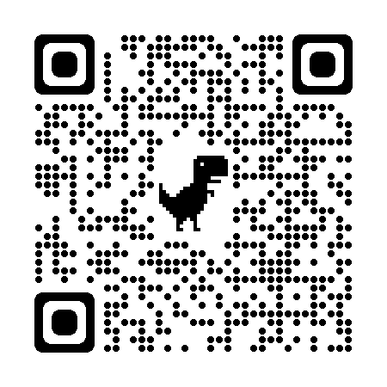
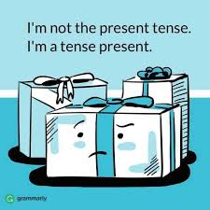
Gateac
Present Tense
There are two main present tenses in French.
Present tense: Used to talk about things that usually happen.
Present continuous tense: Used to talk about things that are happening right now .
Present tense
Time phrases
Normalement – normally
D’habitude – usually
Generalement – generally
Aujourd’hui – today
L’après-midi- in the evening/afternoon
Le matin – in the morning
Le soir – at night
Le lundi, le mardi etc… - on Mondays, Tuesdays etc…
Tous les jours / chaque jour– everyday
Toujours – always
Quelquefois– sometimes
Souvent – often
De temps en temps– from time to time
Fréquemment – frequently
Tard – late
Tôt – early
maintenant – now
A nouveau– again
Pendant – during
Toutes les deux semaines– every fortnight
Presque jamais– almost never
Pendant mon tiemps libre – in my free time
Quand il fait beau– when it’s nice weather
Quand il fait mauvais– when it’s bad weather
Quand j’ai le temps– when I have time
To form:
Take your infinitive.
Remove the –ER, -IR, -RE
Add the correct ending
To form:
1. Take the present tense of the verb “être en train de”.
2. Add the INFINITIVE
-ER verbs |  | -IR verbs |  | -RE verbs
I | -e | I | -is | I | -s
You | -es | You | -is | You | -s
He/she | -e | He/she | -it | He/she | -
We | -ons | We | -issons | We | -ons
You lot | -ez | You lot | -issez | You lot | -ez
They | -ent | They | -issent | They | -ent
Endings
ETRE – TO BE
Je suis | I am
Tu es | You are
Il/elle/on est | He/she/it is
Nous sommes | We are
Vous êtes | You lot are
Ils/elles sont | They are
Present | English | Present | English
J’ai | I have | J’étudie | I study
Je vais | I go | Je travaille | I work
Je donne | I give | J’arrête | I stop
Je suis | I am | J’utilise | I use
Je continue | I carry on | J’écoute | I listen
Je peux | I can | Je mange | I eat
Je fais | I do | Je bois | I drink
Je sors | I go out | J’apprends | I learn
Je joue | I play | Je regarde | I watch
Je parle | I talk/speak | J’habite | I live
Je lave | I wash | J’écris | I write
Examples
Je suis en train de parler | I am talking
Tu es en train d’écouter | You are listening
Il/elle/on est en train de manger | He/she/ one is eating
Nous sommes en train de regarder | We are watching
Vous êtes en train de boire | You are drinking
Ils / elles sont en train de travailler | They are working
Examples
1

Slide 3
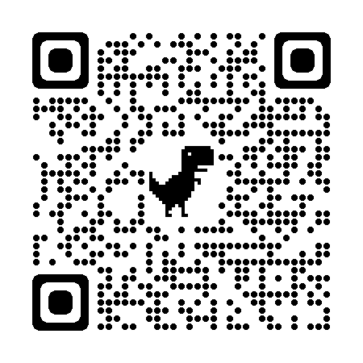
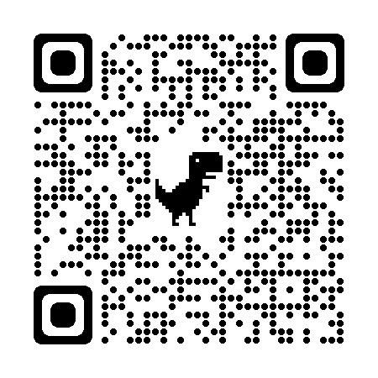
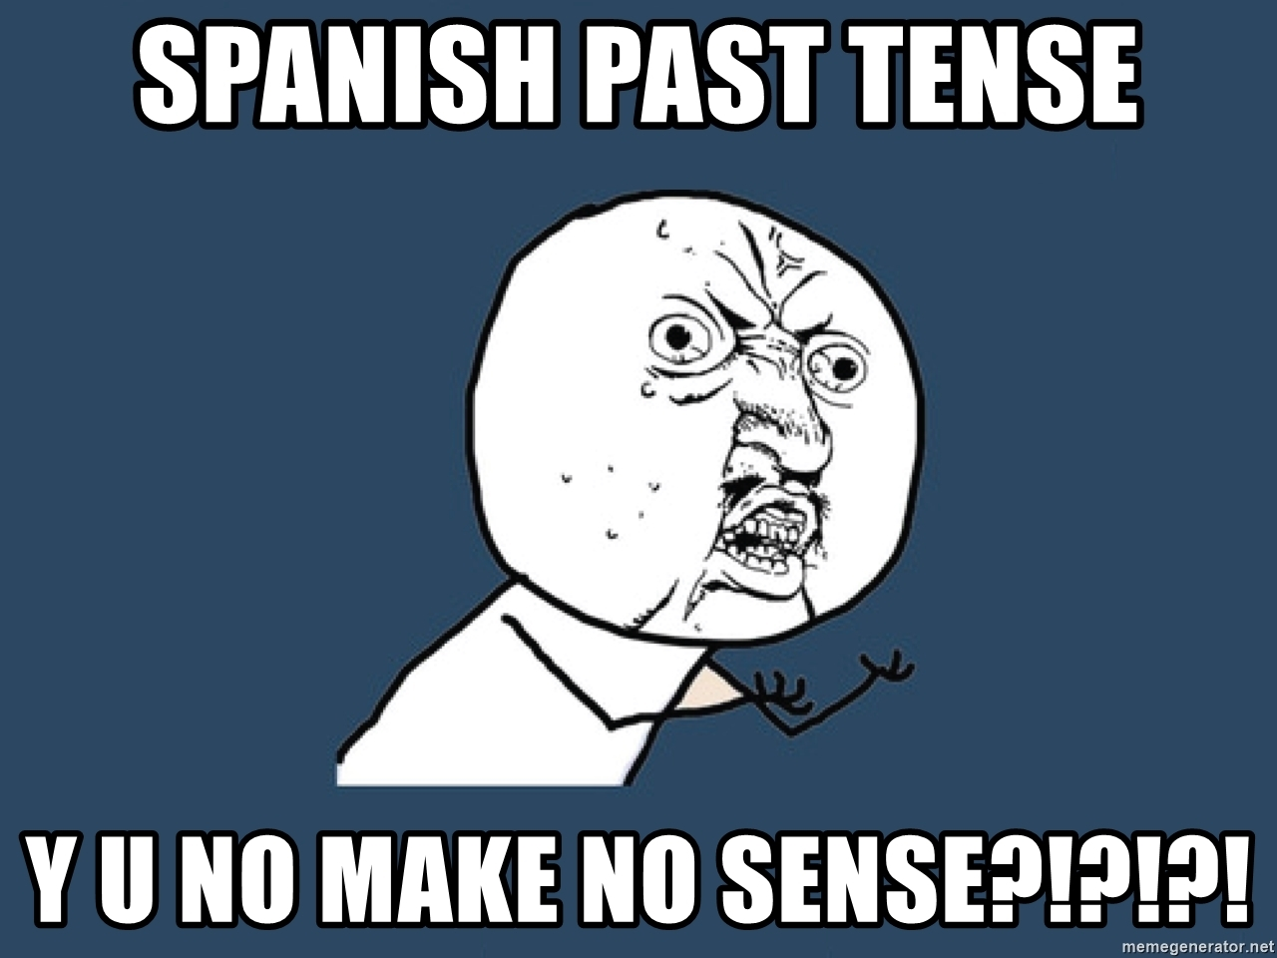
Gateacr
Past Tense
Preterite tense
Imperfect tense
There are two main past tenses in French. The preterite and the imperfect.
Preterite tense: Used to talk about completed actions in the past.
Imperfect tense: Used to narrate events in the past and describe what things used to be like
Time phrases
Dans le passé– in the past
Hier – yesterday
Hier soir – last night
L’année dernière – last year
Le mois dernier – last month
La semaine dernière – last week
Il y a ___ans - ___ years ago
Quand jétais plus jeune– when I was younger
Quand j’étais enfant– when I was a child
La dernière fois– the last time
Avant hier – the day before yesterday
To form:
Take your infinitive.
Remove the –ER, -IR, -RE
Add the correct ending
To form:
Take your infinitive.
Remove the –ER, -IR, -RE
Add the correct ending
-ER verbs |  | -IR/-RE verbs
I | -ai | I | -is
You | -as | You | -is
He/she | -a | He/she | -it
We | -âmes | We | -îmes
You lot | -âtes | You lot | -îtes
They | -èrent | They | -îrent
Endings
-ER / RE /-RE verbs
I | -ais
You | -ais
He/she | -ait
We | -ions
You lot | -iez
They | -aient
Endings
Imperfect | English | Imperfect | English
J’étais | I used to be | Je travaillais | I used to work
J’allais | I used to go | J’arrêtais | I used to stop
Je regardais | I used to watch/see | J’utilisais | I used to use
J’avais | I used to have | J’écoutais | I used to listen
Je continuais | I used to carry on | Je mangeais | I used to eat
Je pouvais | I used to be able | Je buvais | I used to drink
Je faisais | I used to do | J’apprenais | I used to learn
Je jouais | I used to play | Je donnais | I used to give
Je parlais | I used to speak/talk | J’habitais | I used to live
Je continuais | I used to continue | J’écrivais | I used to write
J’étudiais | I used to study | Je decidais | I used to decide
Preterite | English
J’eus | I had
J’allai | I went
Je donnai | I gave
Je fus | I was
Je continuai | I carried on
Je pus | I could
Je fis | I did
Je jouai | I played
Je parlay | I spoke/talked
Je continuai | I continued
J’étudiai | I studied
Learn as many of these verbs and their meanings as you can – by memory!
Examples
Examples
2

Slide 4
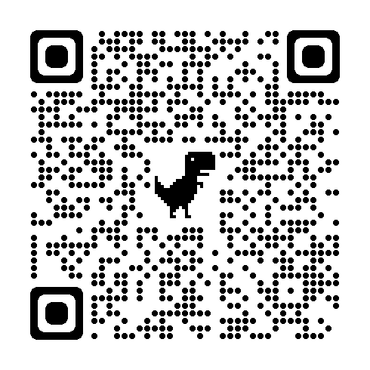
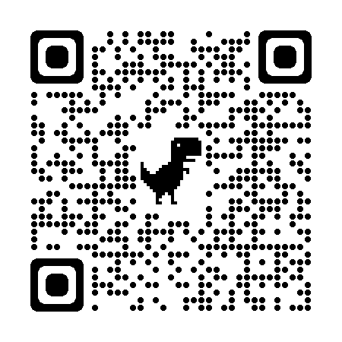

Gateacre
future Tense
Near future tense
Simple future tense
There are two main future tenses in French. The near future and the simple future.
Near future tense: Used to talk about what’s going to happen.
Simple future tense: Used say what will happen.
Learn as many of these verbs and their meanings as you can – by memory!
Time phrases
Dans le futur… - In the future…
Demain – tomorrow
Ce soir – tonight
Ce weekend – this weekend
La semaine prochaine– next week
Le mois prochain– next month
L’année prochaine– next year
Après demain – the day after tomorrow
Quand je serai plus agé– when I’m older
Quand je finirai mes études– when I finish my studies
Quand j’aurai____ ans – When I’m… years old
Quand j’irai à l’unniversité– when I go to university
Quand j’aurai assez d’argent– when I earn enough money
To form:
Use the present tense of the verb “aller”.
Add your infinitive. (ends in –ER, -IR or –RE)
To form:
Take your infinitive.
Add the correct ending
Verb aller
All verbs
I | -ai
You | -as
He/she | -a
We | -ons
You lot | -ez
They | -ent
“aller” = to go
Je vais | I’m going
Tu vas | You’re going
Il/elle/on va | He/she/it’s going
Nous allons | We’re going
Vous allez | You lot are going
Ils/ells vont | They’re going
Endings
Examples
Near future | English | Near future | English
Je vais avoir | I’m going to have | Je vais travailler | I’m going to work
Je vais aller | I’m going to go | Je vais arrêter | I’m going to stop
Je vais donner | I’m going to give | Je vais utiliser | I’m going to use
Je vais être | I’m going to be | Je vais écouter | I’m going to listen
Je vais continuer | I’m going to carry on | Je vais manger | I’m going to eat
Je vais pouvoir | I’m going to be able to | Je vais boire | I’m going to drink
Je vais faire | I’m going to do | Je vais apprendre | I’m going to learn
Je vais jouer | I’m going to play | Je vais voir | I’m going to watch
Je vais parler | I’m going to talk/speak | Je vais habiter | I’m going to live
Je vais étudier | I’m going to study | Je vais décider | I’m going to decide
Simple future | English | Simple future | English
J’aurai | I will have | Je travaillerai | I will work
J’iré | I will go | J’arrêterai | I will stop
Je donnerai | I will give | J’utiliserai | I will use
Je serai | I will be | J’écouterai | I will listen
Je continuerai | I will carry on | Je mangerai | I will eat
Je pourrai | I will be able to | Je boirai | I will drink
Je ferai | I will do | J’apprendrai | I will learn
Je jouerai | I will play | Je verrai | I will watch
Je parlerai | I will talk/speak | J’habiterai | I will live
Je continuerai | I will continue | J’écrirai | I will write
J’étudierai | I will study | Je deciderai | I will decide
Examples
3

Slide 5
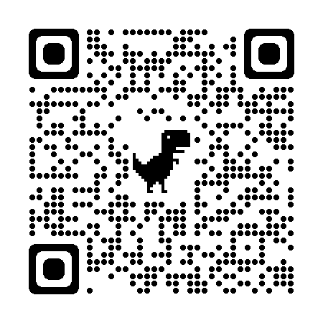
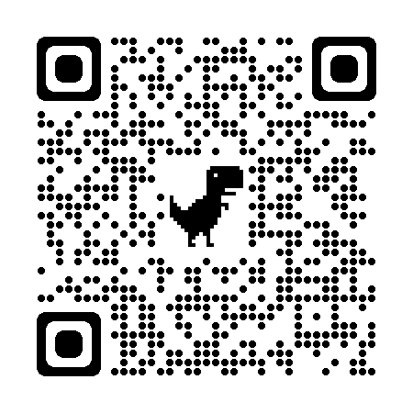
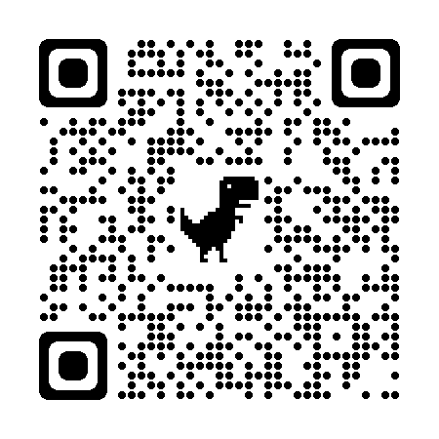

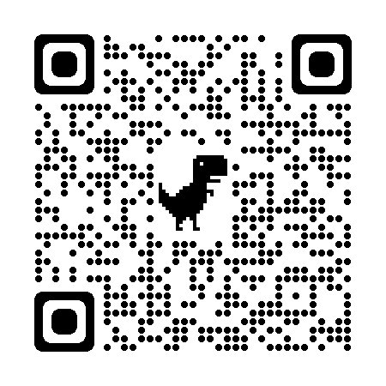
Gateacr
Useful Vocabulary
Below are some examples of how these words and phrases could be used. Where could you use them in your speaking and writing?
Connectives/Conjunctions | aussi/en outre/de plus in addtion à part de/hormis apart from malgré/en dépit de in spite of/despite donc/par conséquent so/therefore même (si) even (if) bien que/quoique although de plus en plus more and more comme as/since/like avec with bien sûr of course quand/lorsque when où where c'est-à-dire/en d'autres termes that is to say/in other words en revanche… instead… même/y compris including pendant/tandis que while ou or afin que/pour que in order that mais but par exemple for example d'une part/d'autre part on one hand/on the other hand d'une part/d'autre part on one hand/on the other hand parce que because sans without sans aucun doute obviously/certainly cependant however si if peut-être maybe, perhaps et and
Sequencers | Premièrement – first deuxièmement – second troisièmement – third ensuite– then après – after enfin – finally
Negatives | jamais – never ni…ni… - neither…nor… rien– nothing personne – nobody mais – but, except Ne..plus – no longer/not anymore
Useful Little Words | Assez – quite/enough Trop – too (much) plus– more la majorité – the majority Le/la même – the same beaucoup – a lot très – very un peu – a bit ici = here Là-bas – there Près de– close Loin de – far encore – still déjà – already presque – almost
Questions | ¿Qu’est-ce que…? – What? ¿Comment…? – How/what? ¿Où…? – Where? ¿Quels / quelle(s) Which? ¿Quand…? – When? ¿Combien…? – How much? ¿Combien…? – How many? ¿D’où…? – Where from? ¿De qui…? – Whose? ¿Pourquoi…? – Why? ¿Qui…? – Who? ¿A quelle heure…? – at what time…? ¿Combien coûte(nt)…? – how much does it (they) cost? ¿Combien ça coûte? – How much is it? ¿Quel âge as-tu? – How old are you? ¿De quelle couleur? – what colour? ¿Pour combien de temps? – For how long? ¿Quel jour? – what day? ¿Quelle date? – what date? ¿Quelle heure est-il? – what time is it? ¿Y-a t-il…? – is/are there…?
Idioms | C’est du gâteau– it’s/it will be a piece of cake Je travaille comme un âne– I work my socks off Il/Elle était d'humeur massacrante– he/she was in a bad mood C'est allé de mal en pis– it went from bad to worse Nous sommes comme deux gouttes d'eau– we’re like two peas in a pod Ça coûte les yeux de la tête– it costs an arm and a leg Nous nous disputons comme chien et chat– we fight like cat and dog
Grade 9 Structures | J’ai décidé de + infinitive – I decided to Sans + infinitive - without… Avant de + infinitive – before En + infinitive – on… Après avoir + past participle – after… Malgré- in spite of Je viens de + infinitive – I have just… Je suis / j’étais su le point de + infinitive – I am/was about to… J’ai toujours aimé– I’ve always like J’ai toujours rêvé de– I’ve always dreamed J’ai toujours voulu– I’ve always wanted Si seulement je pouvais – If only I could Si suelement j’avais – if only I had Si seulement j’étais – If only I/it was Peu importe ce que je fasse / Peu importe ce que les gens font– whatever I/people might do Si je pouvais, j'aimerais– If I could, I would like to… J’ai hâte de … - I’m looking forward to…
Questions
Que penses-tu de ton travail ? | What do you think of your job?
D'un côté, la technologie est très utile, cependant d'un autre côté, elle peut être un peu dangereuse. | On one hand technology is very useful however on the other hand, it can be a bit dangerous.
L'année dernière, j'ai décidé d'aller en Turquie. En arrivant à l'aéroport, j'ai perdu mon téléphone. | Last year I decided to go to Turkey. On arriving at the airport I lost my phone.
J'adore étudier l'anglais parce que, pour moi, c'est intéressant et c'est du gâteau.. | I love studying English because, for me, it’s interesting and it’s a piece of cake.
Quand j'étais plus jeune, je jouais au basket chaque semaine, mais je ne le fais plus parce que c'est moins amusant que de jouer sur ma console. | When I was younger I used to play basketball every week but I don’t anymore because it’s less fun than playing on my console.
Je suis sur le point d'aller à l'université. J'ai vraiment hâte, mais à mon avis, cela coûte les yeux de la tête. | I’m about to go to university. I’m really looking forward to it but in my opinion it costs an arm and a leg.
Je vis dans une maison assez petite. Si seulement j'avais plus d'argent, j'achèterais une plus grande. | I live in quite a small house. If only I had more money, I would buy a bigger one.
Malgré le fait que je n'aie pas beaucoup d'argent, j'adore aller au centre-ville pour faire du shopping avec mes amis. | Despite the fact that I don’t have much money, I love going to the city centre to go shopping with my friends.
Informal (tu) | Formal (vous)
¿Tu aimes …? – Do you like…? | ¿Vous aimez…? – Do you like…?
¿Que penses-tu de…? What do you think of…? | ¿Que pensez-vous de…? – What do you think of…
¿As -tu…? – Do you have… | ¿Avez-vous…? – do you have…?
Comparisons | Le/la même que… – the same as Aussi ..que… - as…as… Autant…que… - as much…as Semblable à– similar to Le/la même – the same plus…que – more…than plus - more Moins…que – less…than Moins - less le/la / les plus… - the most Le/la/les moins… - the least Pire que – worse than Pire - worse Le /la/les pire (s) – the worst Mieux que – better than Mieux – better Le / la / les meilleur (e/es) – the best
4

Slide 6
Gateacr
Adjectives
Adjective agreements
rouge – red
vert – green
marron – brown
blanc – white
orange – orange
foncé – dark
pale - pale
Transport | comfortable – comfortable bon marché – cheap rapide – fast bruyant (e) – noisy propre – clean
Jobs + school subjects | artistique – artistic exigent / e– demanding facile – easy varié / e – varied utile – useful practique – practical pertinent / e – relevant exact / e – precise dur / e – hard
TV, film + technology | étendu - extensive amusant /e - fun dangereux /euse -dangerous rapide - fast Populaire - popular gratuit/e -free lent / e - slow interactif - interactive ennuyeux -boring stupide -silly mauvais/e -bad/rubbish intéressant/e -interesting
Food | delicieux / euse – delicious savoureux – tasty juteux – juicy piquant /e – spicy sucré /e – sweet insipide – tasteless fraîs fresh
Random | approprié appropriate chanceux lucky décevant disappointing différent different charmant charming beau beautiful impressionnant impressive précieux beautiful surprenant surprising unique unique/only large wide étroit narrow épais thick vide empty plein full ouvert open fermé closed
Colours | Bleu – blue jaune – yellow rose – pink violet – purple noir – black gris – grey clair – light vif – vivid
To describe people | optimiste – optimistic travailleur/euse – hardworking méchant / e – mean bavard /e – chatty marrant / e– funny loyal / e – loyal heureux / euse – happy ordonné / e– tidy énergique– lively pensif / ive– thoughtful comprehensif /ive – understanding simpa – nice espiègle – naughty explosif / ive – explosive créatif / ive – creative fort / e – strong organisé / e – organised practique – practical courageux / euse – brave intelligent / e – clever sévère – strict grand / e – tall gros / se – fat potelé / e – chubby beau / belle – good looking musculé / e – muscly vieux / vieille – old de taille moyenne– average height
Your house | moderne – modern grand / e - big énorme – enormous nouveau /elle – new cher / chère – expensive joli / e – beautiful comfortable – comfy spacieux / euse – spacious propre – clean bien équipé /e – well equipped
Your town | historique – historic tranquille – calm/quiet animé / e– lively touristique– touristy célèbre – famous
cher / chère – expensive
sûr / sûre– safe
dangereux/ euse – dangerous
surpeuplé (e) – crowded
sale - dirty
Adjectives in French MUST agree (match) in number (singular/plural) and gender (masculine/feminine) the thing they are describing.
excitant /e – exciting
important /e– important
difficile – hard
répétitive / ive - repetitive
inutile – useless
créative / ive – creative
relaxant /e – relaxing
logique – logical
pessimiste – pessimistic
paresseux / euse– lazy
egoiste – selfish
silencieux / euse – quiet
sensible – sensitive
infidèle – disloyal
triste – sad
chaotique – messy
tranquille – calm
énervant – annoying
joyeux / euse – cheerful
antipatique – mean
idéaliste – idealistic
ambicieux/euse – ambitious
extroverti / e – outgoing
patient / e – patient
sérieux / euse – serious
tolérant / e – tolerant
impatient /e – impatient
juste – fair
petit / e – short
mince slim
attirant / e – attractive
moche – ugly
jeune – young
If it is regular all you need to do is:
add -e to the end to get the feminine singular form, eg petite
add -s for the masculine plural form, eg petits
add -es for the feminine plural form, eg petites
pratique - convenient
necessaire- necessary
pratique practical
facile à utiliser - easy to use
utile useful
ridicule ridiculous
simple simple
addictif addictive
divertissant - entertaining
informatif - informative
excitant exciting
enfantin childish
Type | Masc. sing. | Fem. sing. | Masc. plur. | Fem. plur. | English
 |  | -e | -s | -es
Adjectives ending in -d | grand | grande | grands | grandes | tall/big
Adjectives ending in -t | content | contente | contents | contentes | happy
Adjectives ending in -n | prochain | prochaine | prochains | prochaines | next
Adjectives ending in -é | fatigué | fatiguée | fatigués | fatiguées | tired
Adjectives ending in -u | bleu | bleue | bleus | bleues | blue
Adjectives ending in -i | joli | jolie | jolis | jolies | pretty
Adjectives ending in -r | noir | noire | noirs | noires | black
riche – tasty/rich
gras – greasy
sec / sèche – dry
salé /e – salty
armère – bitter
mauvais pour la santé – unhealthy
démodé/e old fashioned
petit /e – small
laid /e – ugly
Vieux – old
bon marché – cheap
joli / e – pretty
luxueux – luxurious
moderne – modern
bruyant /e – noisy
ennuyeux /euse – boring
industriel /lle – industrial
connu (e) pour… - known for…
5

Slide 7


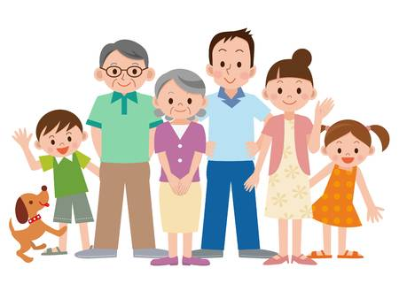
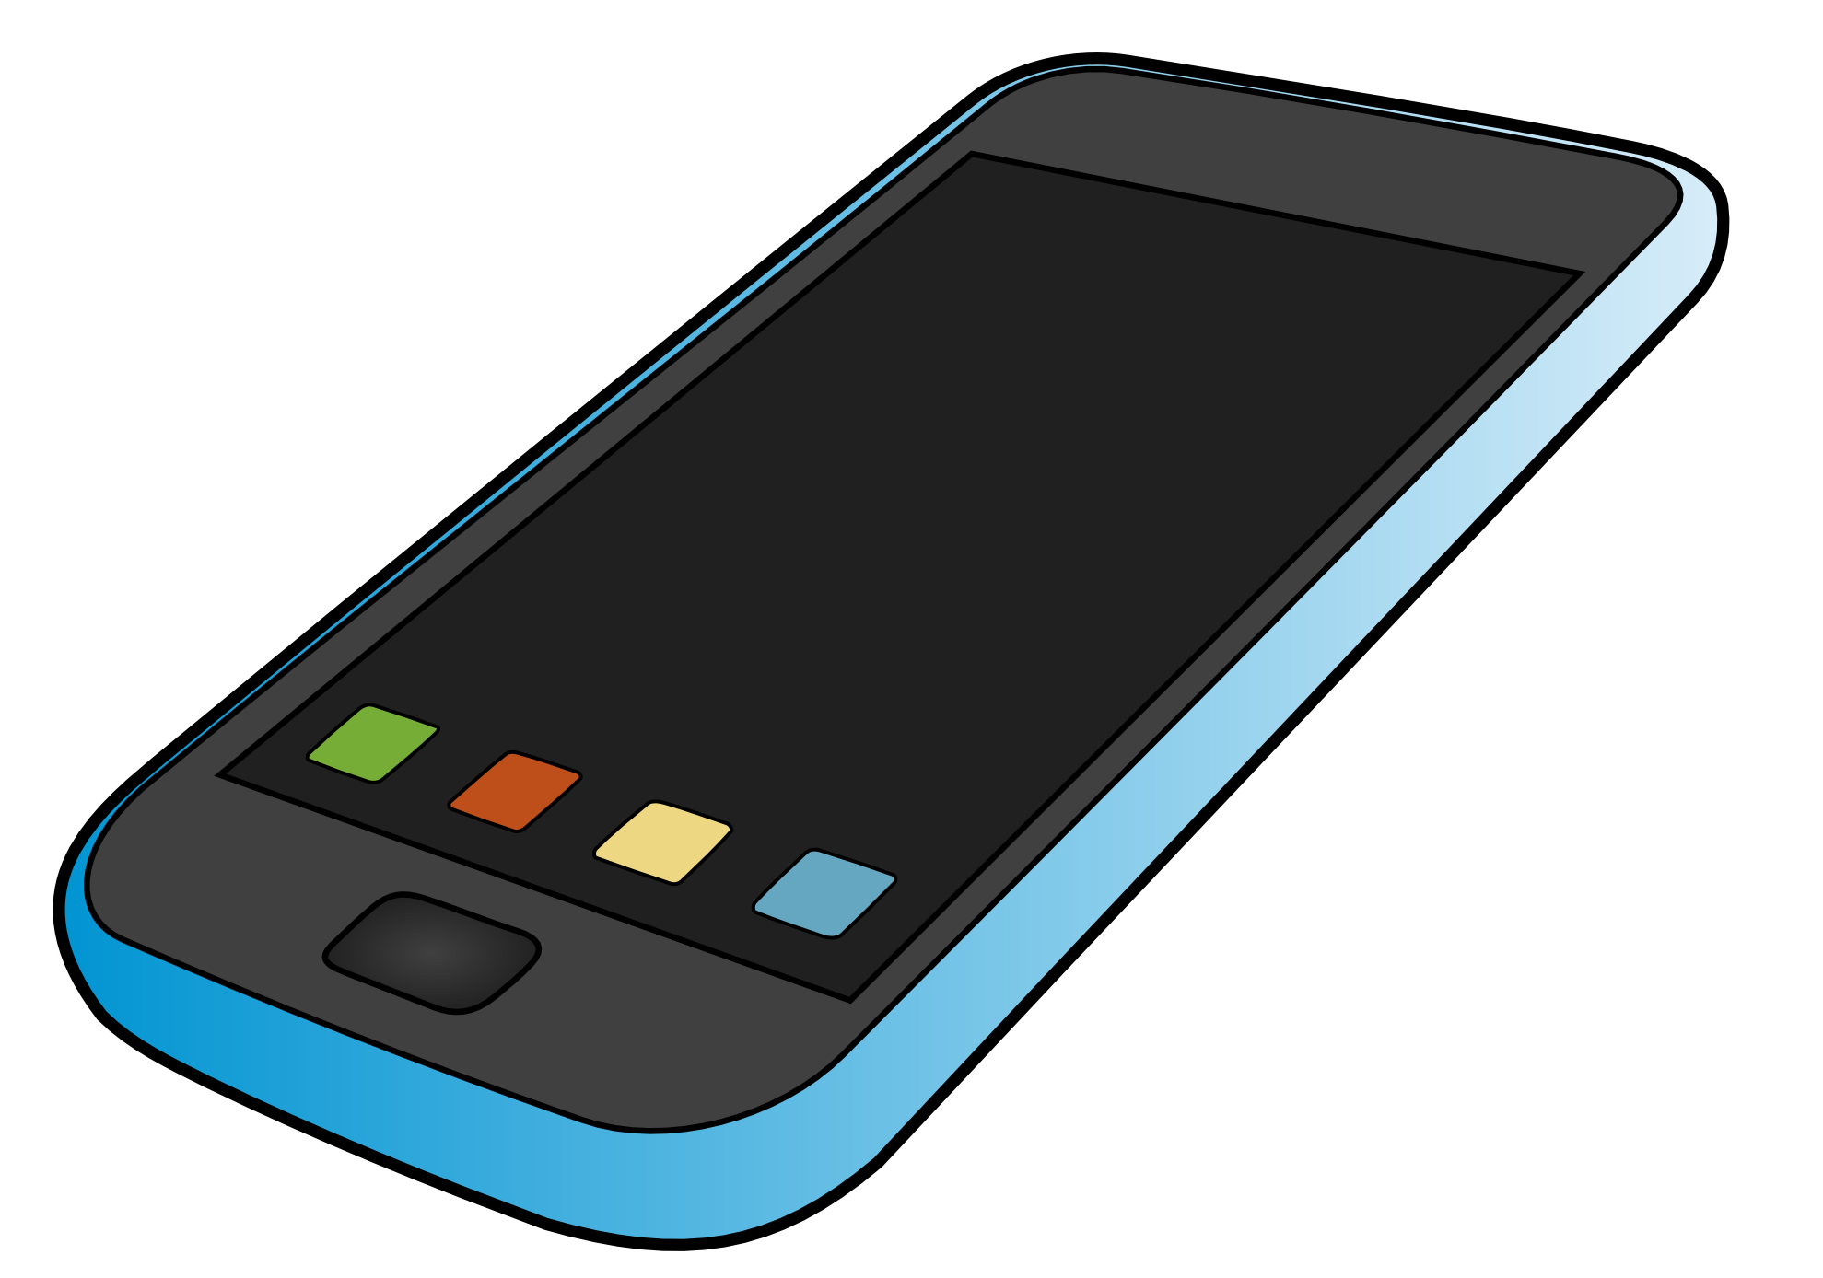


Gateacr
Society
Identity
Topics:
Me, my family and friends
Free time activities
Health and food
Technology in everyday life
Environment and social problems

Slide 8
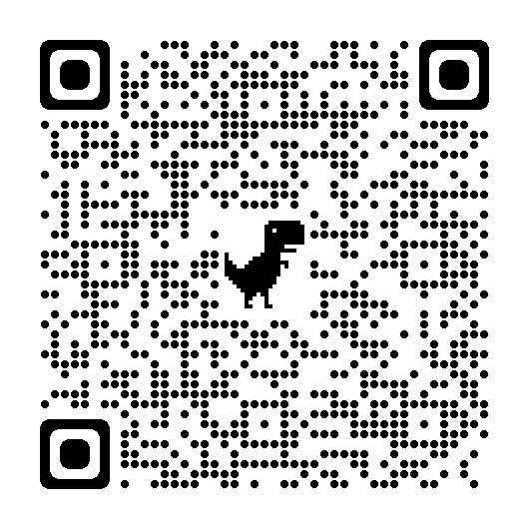
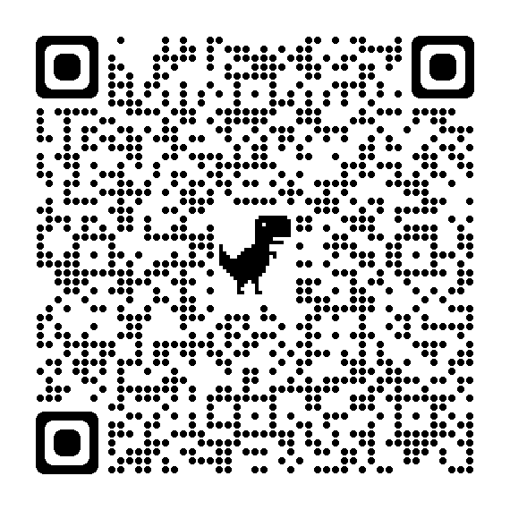
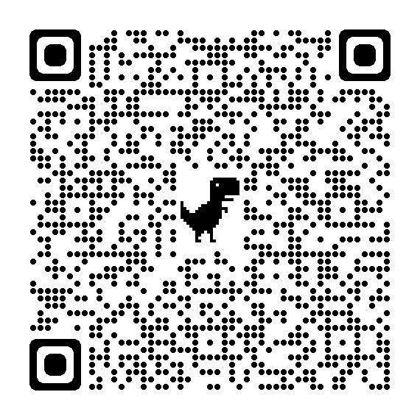
Gateacr
La famille
Family members
Physical descriptions
Family relationships
Family members | beau-père stepdad belle-mère stepmom demi-frère/sœur stepbrother/sister oncle –uncle petit-fils – grandson tante –aunt petite–fille – grand-daughter cousin (m)- cousin (m) petit ami (e) boy/girl friend cousine (f) -cousin (f) arrière-grand-père great-grandfather arrière-grand-mère great-grandmother neveu –nephew mari - husband niece- niece femme - wife fils- son fille –daughter
A good friend | Un bon ami est quelqu'un qui… A good friend is someone who… te soutient supports you t'écoute listens to you te connaît bien knows you well t'accepte tel que tu es accepts you as you are t'aime beaucoup loves you a lot te donne des conseils gives you advice te fait rire makes you laugh Je pense être un bon ami/une bonne amie parce que… I think I am a good friend because…
Je m'appelle María et j'ai quinze ans. | My name is Maria and I am 15.
J'ai les cheveux longs et blonds et je ne suis ni grand ni petit. | I have long blond hair and I’m neither tall nor short.
Si j'avais l'occasion, je voudrais avoir un tatouage mais je le ferai quand je serai plus âgé(e). | If I had the option I would like to have a tattoo but I will do it when I’m older.
Nous sommes cinq dans ma famille.. | In my family there are five people.
En général, je dirais que je m'entends bien avec mes parents même s'ils sont stricts parfois. | In general I would say that I get on well with my parents even though they are strict sometimes.
Je ressemble beaucoup à ma mère. Nous avons toutes les deux les cheveux bruns. | I look a lot like my mum. We both have brown hair.
Nous nous entendons aussi très bien car nous avons beaucoup en commun et elle me soutient toujours. | Also, we get on really well because we have a lot in common and she always supports me.
Avant, j'adorais ma petite sœur mais maintenant je la trouve ennuyeuse et elle ne garde jamais mes secrets | Before I loved my little sister but now I find her annoying and she never keeps my secrets.
Pour moi, un bon ami doit être compréhensif et je pense qu'il est important que nous ayons des intérêts communs, par exemple la musique. | For me a good friend should be understanding and I believe that it’s important that we have common interests, for example music.
Je pense être une bonne amie car je soutiens toujours mes amis et je donne de bons conseils. | I believe that I am a good friend because I always support my friends and I give good advice.
Physical descriptions | Je suis – I am Tu es – he/she is Ils sont – they are | chauve – bald grand – tall petit – short gros – fat mince- slim
 | J’ai – I have Il/elle a– he/she has Ils ont - they have | les yeux- eyes | bleus – blue marron – brown verts - green
 |  | les cheveux - hair | châtains – dark brown blonds– blonde bruns – brown roux – red frisés – curly lisses – straight ondulés – wavy courts – short longs – long fins – fine en brosse– spiky
 |  | la peau claire / foncée– fair/dark skin des grandes dents– big teeth des taches de rousseur – freckles un tatouage– a tattoo
 | Je porte – I wear/ have Il/elle porte – he/she wears/has Nous portons - we wear/have |  |  | des lunettes – glasses une barbe – a beard une moustache – a moustache
Family relationships | Je m’entends bien avec… - I get on well with Je m’amuse bien avec… – I have fun with ….. me manque- I miss | Il/Elle me soutient He/she supports me Il/Elle m'accepte comme je suis He/she accepts me as I am Il/Elle me fait rire He/she makes me laugh Il/Elle me connaît bien He/she knows me well Il/Elle ne me critique jamais He/she never criticizes me Il/Elle garde tous mes secrets He/she keeps all my secrets Nous avons beaucoup en commun We have a lot in common Il/Elle me donne des conseils He/she gives me advice Il/Elle me dit la vérité He/she tells me the truth
 | Je ne m’entends pas avec… - I don’t get on well with Je me dispute avec- I argue with J’en ai marre de… - I am fed up of | Il/Elle me juge He/she judges me Il/Elle me traite comme un enfant He/she treats me like a child Il/Elle ne me laisse pas sortir He/she doesn't let me go out Il/Elle ne me donne pas de liberté He/she doesn't give me freedom Il/Elle me critique He/she criticizes me
A model text on family and relationships
Wow! | Si seulement j'avais un frère/une sœur If only I had a brother/sister Nous nous disputons comme chien et chat We fight like cat and dog Nous sommes inséparables We're inseparable Ce que j'aime le plus, c'est que... The thing I like the most is (that)... Ce que j'aime le moins, c'est que... The thing I like the least is (that)...
6

Slide 9
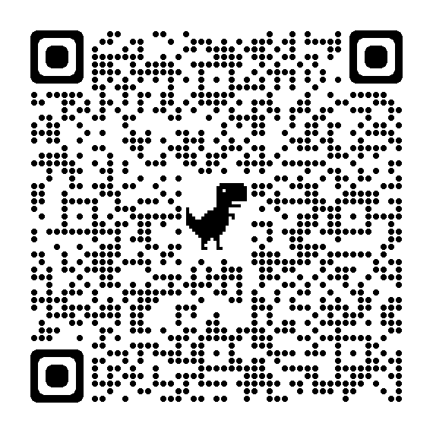
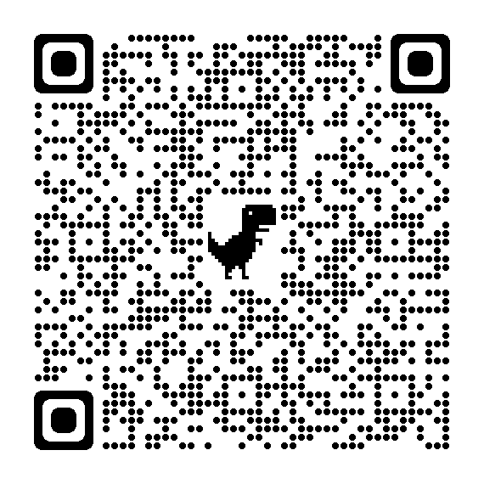
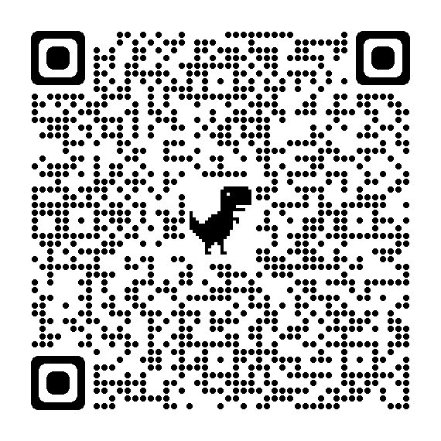
Gateacr
Le temps libre
Activities
Sports
Activities | J’ai l’habitude de.. – I tend to J’adore– I love J’aime – I like Je préfère – I prefer Ma passion c’est..– my passion is | me reposer relaxing écouter de la musique listening to music faire du sport doing sport aller au cinema going to the cinema lire des livres/magazines/journaux reading books/magazines/papers sortir avec mes amis going out with friends rencontrer des amis meeting with friends faire du shopping going shopping faire du vélo/du skateboard riding my bike/skateboard utiliser l'ordinateur using the computer regarder la television watching tv jouer aux jeux video playing video games cuisiner cooking | parce que – because car– because étant donné que– because | c’est – it is | marrant – fun divertissant – entertaining relaxant – relaxing sain – healthy ennuyeux – boring malsain – unhealthy addictif – addictive
 |  |  |  | Je suis accro à… - I’m addicted cela m’aide à me relaxer– it helps me to relax cela me fait rire– it makes me laugh cela m’aide à tout oublier– it helps me to forget everything j’ai besoin du contacte avec les autres– I need to have contact with other people cela m’ennuie à mort– it bores me to death cela ne m’interesse pas– it doesn’t interest me
 | Je ne supporte pas – I can’t stand J’ai horreur de– I can’t stand Je détèste – I hate |  |  | soy adicto/a… - I’m addicted me ayuda a relajarme – it helps me to relax me hace reír – it makes me laugh me ayuda a olvidarme de todo –it helps me to forget everything necesito comunicarme con otra gente – I need to have contact with other people me aburre como una ostra – it bores me to death no me interesa – it doesn’t interest me
Pendant mon temps libre, j'ai l'habitude de me reposer | In my free time I tend to relax
ou parfois de rencontrer des amis au centre -ville | or, sometimes, meet my friends in town
pour faire du shopping car c'est amusant. | to go shopping because it’s entertaining.
À mon avis, sortir avec mes amis me fait rire | In my opinion, going out with my friends makes me laugh
et m'aide à tout oublier, | and helps me to forget everything
cependant, je ne fais jamais de vélo | however I never ride my bike
car ça m'ennuie à mort | because it bores me to death
même si je sais que c'est bon pour la santé. | although I know that it’s healthy.
De plus, j'adore écouter de la musique et | Moreover, I love listening to music and
j'ai l'habitude d'écouter la musique d'Adele | I tend to listen to Adele’s music
parce qu'elle chante bien et j'aime les paroles. | because she sings well and I love the lyrics.
e ne joue pas d'un instrument, mais à l'avenir, | I don’t play an instrument but in the future
je vais apprendre à jouer de la batterie. | I’m going to learn to play the drums.
Quand j'étais jeune, j'étais supporter du FC Barcelone | When I was younger I was a fan of Barcelona FC
parce que je jouais beaucoup au football | because I played loads of football
mais ce n'est plus le cas | but I don’t anymore.
Maintenant, je préfère regarder un match. | Now I prefer to watch a match.
Music | J’adore écouter– I love to listen to J’ai l’habitude d’écouter– I tend to listen to | de la soul/du rap/ de la dance/ du hip-hop/de la pop/du rock/du jazz/ de la musique classique/électronique la musique de… - …’s music | parce que – because car– because étant donné que– because | ça a du rythme– it has rhythm j’adore les paroles– I love the lyrics …chante bien- …sings well
 | Je joue – I play Il/elle joue – he/she plays Ils jouent – they play | le clavier the keyboard la flûte the flute le piano the piano la trompette the trumpet la batterie the drums la guitare the guitar
 | Aller à un concert – to attend a concert Mon chanteur / ma chanteuse préférée… - my favourite singer is… Chanter – to sing Mon groupe préféré est… - my favourite band is… Una canción – a song un espectáculo – a show Un cantante – a singer una gira mundial – a world tour
Sport | Je suis – I am J’étais – I was | un(e) amateur/amatrice de a fan of un(e) supporter de a fan of un(e) fanatique de a _____ fanatic membre d'un club de…a member of a ____ club | Random | courir – to run s’entraîner – to train marquer un but – to score a goal participer – to participate un match – a match la saison – the season
 | Je joue - I play | au badminton/football/rugby/tennis/hockey/criquet/baseball au handball– handball au basketball – basketball al volleyball – volleyball
 | Je fais – I do | du judo - judo du karaté – karate de l’athlétisme – athletics de la danse – dance de la boxe – boxing du ciclisme – cycling de l’ équitation – horseriding de l’escalade – climbing de la gymnastique – gymnastics de la natation – swimming de la rame – rowing de la voile– sailing du patinage sur glace – ice skating du tire à l’arc– archery du canoë – canoeing
A model text on hobbies
7

Slide 10
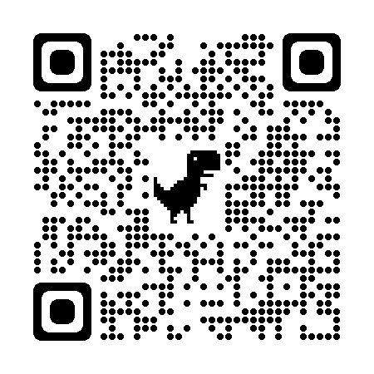
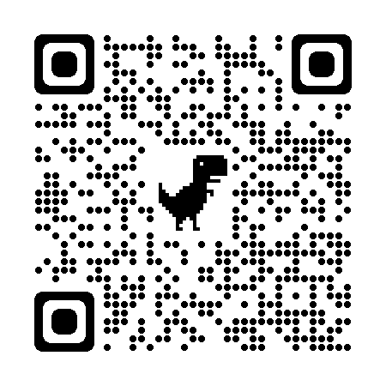
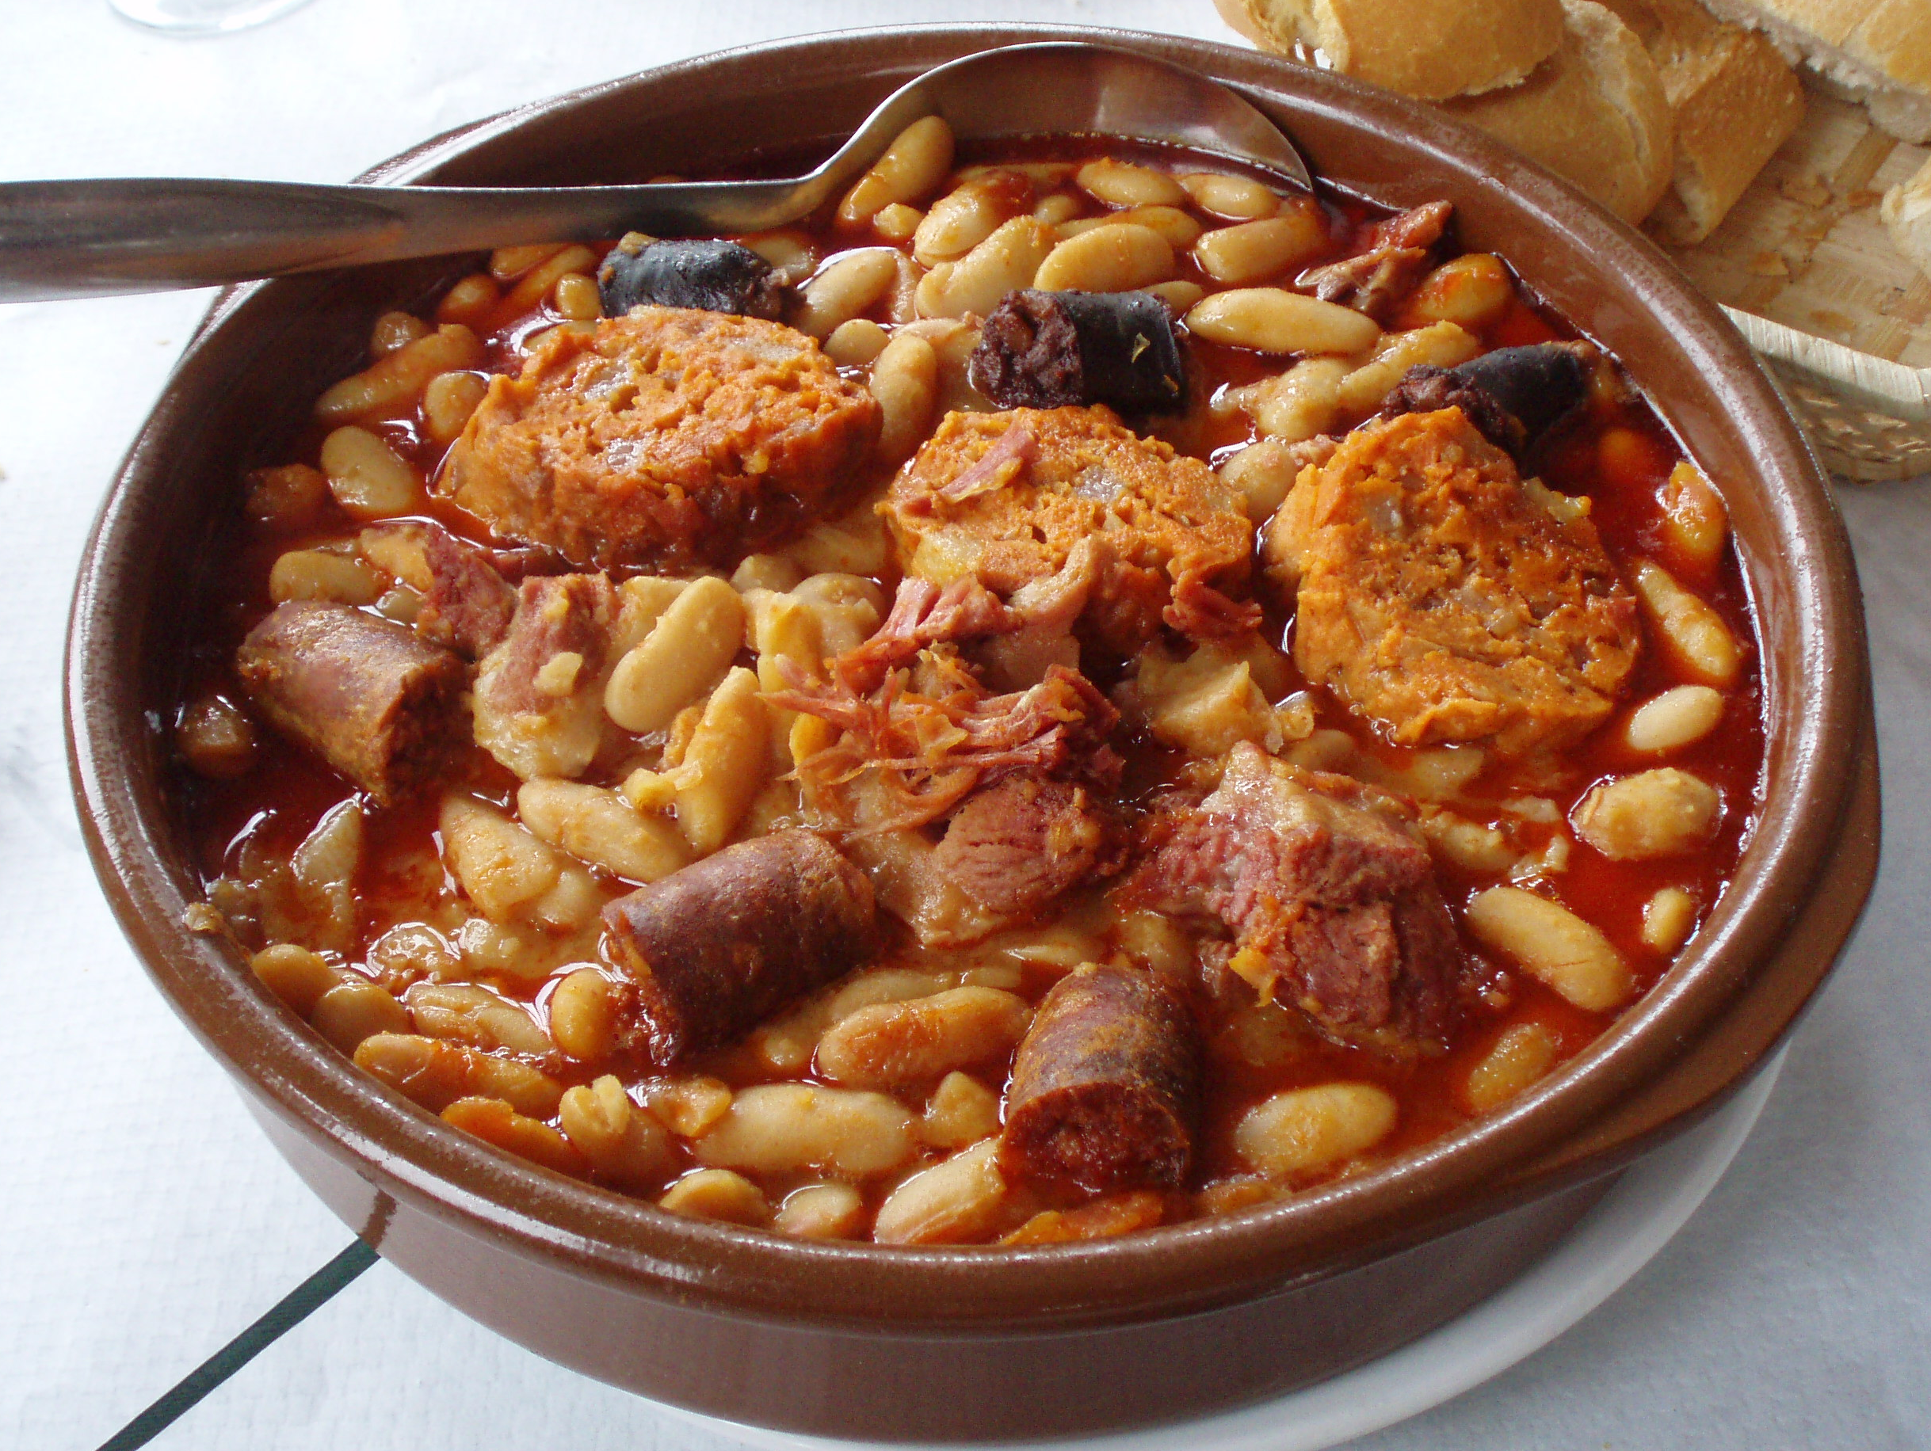
Gateacr
La nourriture
Food
At the restaurant
Mealtimes | Pendant la semaine– during the week Le weekend– at the weekends | Je prends – I have Je bois – I drink Je mange au petit-déjeuner – for breakfast I have Je mange au déjeuner – for lunch I have Je mange au dîner – for tea/dinner I have Je mange au goûter – as a snack I have
 | En entrée– for starters En plat principal– for main course En dessert– for dessert Comme boisson – to drink | je vais prendre… - I’m going to have je veux – I want je voudrais– I would like
Pour moi, j'adore la nourriture et je mange beaucoup. | I love food and I eat a lot.
En semaine, je prends des céréales et je bois du thé pour le petit-déjeuner | During the week I have cereal for breakfast and I drink tea
mais le week-end, je préfère manger | but at the weekend I prefer to eat
des œufs avec du bacon et des saucisses, | eggs, bacon and sausage
même si je sais que ce n'est pas très sain | although I know that they’re not very healthy.
Je déjeune toujours avec une salade au poulet ou au jambon | I always have a chicken or ham salad for lunch
et je prends généralement une pomme au gouter à deux heures. | and I normally snack on an apple at 2 o’clock.
Hier après-midi, je suis allé(e) dans un restaurant français | Yesterday evening I went to a French restaurant
où j'ai mangé des crevettes, des boulettes de viande | where I ate prawns, meatballs and
un cassoulet délicieux | a delicious bean and pork stew.
Je vais y retourner la semaine prochaine. | I’m going to go back next week.
un œuf an egg
un sandwich a sandwich
des fruits de mer seafood
de la viande meat
des fruits fruit
un yaourt a yoghurt
un gâteau a cake
un hamburger a burger
du café coffee
un chocolat chaud hot chocolate
du poisson fish
du poulet chicken
de la salade salad
des légumes vegetables
du lait milk
de la soupe soup
des frites chips
des biscuits biscuits
une omelette omelette
des boissons gazeuses fizzy drinks
des haricots verts green beans
des produits laitiers dairy products
des raisins grapes
soupe à l’oignon onion soup
melons melons
du cassoulet stew of beans and pork
pêches peaches
les oignons onions
steak steak
steak de porc pork steak
flan crème caramel
jambon serrano serrano ham
calmars squid
crevettes prawns
boulettes de viande meatballs
crème anglaise custard
nouilles noodles
sole meunière sole in butter sauce omelette aux épinards spinach omelette
truite grillée grilled trout
côtelettes d'agneau lamb chops
mousse au chocolat choc mousse
Serveur: Bonjour. Que désirez-vous ?
Client: En entrée, je vais prendre de la soupe
Serveur: : Et comme plat principal ?
Client: Que me recommandez-vous ?
Serveur: : Je recommande les côtelettes d'agneau ou la paella aux fruits de mer. Les deux sont très savoureuses.
Client: D'accord, je vais prendre les côtelettes d'agneau avec des frites et des haricots verts.
Serveur: : Et en dessert ?
Client: Je voudrais des churros avec du chocolat. J'ai faim !
Serveur: : Autre chose ?
Client: Pouvez-vous m'apporter l'addition, s'il vous plaît ?
Serveur: : Bien sûr. Bon appétit.
At the restaurant | Que désirez-vous ? What do you want? Que me recommandez-vous ? What do you recommend? Je voudrais une table en terrasse/à côté de la fenêtre I want a table on the terrace/by the window Je recommande… I recommend… Pouvez-vous m'apporter l'addition s'il vous plaît ? Can you bring me the bill please? Bon appétit Enjoy your meal Je n'ai pas de couteau/fourchette/cuillère I don’t have a knife/fork/spoon L'assiette/le verre est sale The plate/glass is dirty
A model text on food
Random | Quelque chose de sucré/léger/rapide Something sweet, light, fast Avoir faim To be hungry Avoir soif To be thirsty Être pressé(e) To be in a hurry La tradition Tradition La coutume The custom/tradition Le menu du jour The set menu Laisser un pourboireTo leave a tip Commander/demander To order/ask for Se tromper To make a mistake Je suis allergique I’m allergic Je suis végétarien(ne) I’m vegetarian
Role play example
du cassoulet
8

Slide 11
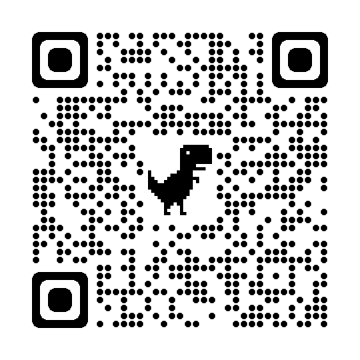
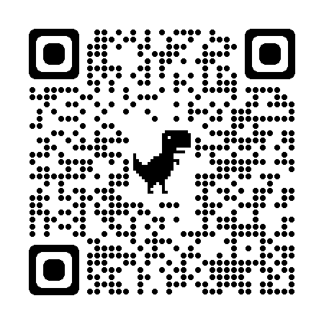
Aches and pains
Healthy eating
Changes
In the past
Aches and pains | J’ai mal… -…hurts | à la tête– head à la gorge– throat aux oreilles– ears aux yeux– eyes au nez – nose à la / aux mains– hand(s) à la /aux jambe(s) – leg(s) au / aux pied(s)– feet au/aux bras– arm(s) au dos– back au genou– knee(s) à la / aux cheville(s)– ankle(s) à l’épaule– shoulder aux dents– teeth
 | J’ai une douleur… - …hurts
 | J’ai… | froid – I’m cold chaud– I’m hot de la fièvre – I have a fever sommeil – I’m tired une toux – I have a cough mal au coeur – I’m being sick un rhume– I have a cold una insolation – sunstroke une piqûre– I have a bite la grippe – I have the flu
 | Je suis… | fatigué /e – I’m tired étourdi /e – I feel sick/dizzy malade – I’m ill
 | J’ai la jambe cassée– I’ve broken my leg J’ai la cheville tordue– I’ve twisted my ankle J’ai la main coupée– I’ve cut my hand J’ai une brûlure à l’épaule– I’ve burnt my shoulder une crise cardiaque– a heart attack le cerveau– the brain le foie– the liver Les poumons – the lungs le coeur– the heart
 | Je suis toujours fatigué /e– I always get tired Je n’ai pas d’énergie – I don’t have any energy
En ce qui me concerne, je mène une vie assez saine | In my opinion I lead quite a healthy lifestyle
car j’ai l’habitude de consommer des fruits et des légumes | because I tend to eat fruit and veg
car ils contiennent des minéraux et des vitamines | as they contain minerals and vitamins
et protègent contre le cancer. | and they protect against cancer.
A mon avis, il est préférable de cuisiner avec des ingrédients frais. | In my opinion it’s best to prepare food with fresh ingredients.
De plus, je prends toujours des œufs au petit déjeuner car | Moreover, I always have eggs for breakfast because
ils sont riches en nutriments. | they contain los of nutrients.
Il est essentiel de ne pas sauter le petit déjeuner | It’s essential that you don’t skip breakfast.
c'est le repas le plus important de la journée. | It’s the most important meal of the day.
Le pire, c'est que je ne peux pas résister au chocolat. | The worst thing is that I can’t resist chocolate.
J'en mange tous les jours et il contient | I eat it every day and it contains
trop de sucre | too much sugar.
Le sucre entraîne l'obésité et | Sugar causes obesity and
je ne veux pas prendre du poids. | I don’t want to put on weight.
C'est pourquoi je vais éviter le chocolat | therefore I’m going to avoid chocolate
pour lutter contre l'obésité et | to combat obesity and
réduire le risque de maladies graves. | reduce the risk or serious illness.
Healthy eating | J’ai l’habitude de manger / boire… I tend to eat/drink… | …parce que ça contient– because it (they) contain | des produits laitiers – milk products des graisses – fats des produits sucrés – sugars/sweet things des légumineuses – pulses des fruits secs – dried fruits des nutriments – nutrients des proteines – proteins des minéraux – minerals du sel – salt des vitamines – vitamins du gluten – gluten des fibres – fibre du sucre - sugar cela protège contre le cancer – protects against cancer cela combat l’obésité – combats obesity cela réduit le risque de maladies – reduce the risk of illness
 | Pour suivre un régime équilibré To have a balanced diet Je n'ai pas le temps de cuisiner I don’t have time to cook Il vaut mieux préparer des repas avec des ingrédients frais It’s better to prepare food with fresh ingredients Sauter (un repas) To skip (a meal) Prendre du poids To put on weight Éviter To avoid Je suis assez actif/active I’m quite active Je m'entraîne deux fois par semaine I train twice a week Je suis en forme I’m fit Je me couche/me lève tôt I go to bed/get up early Rester en forme To keep fit
A model text on healthy living
9

Slide 12
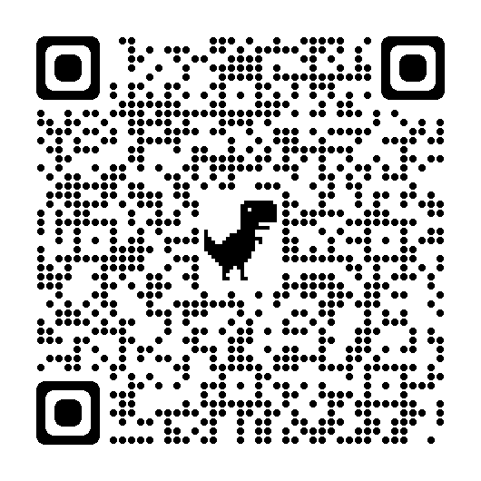
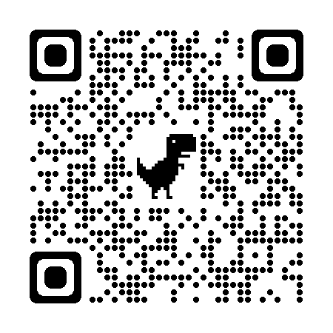
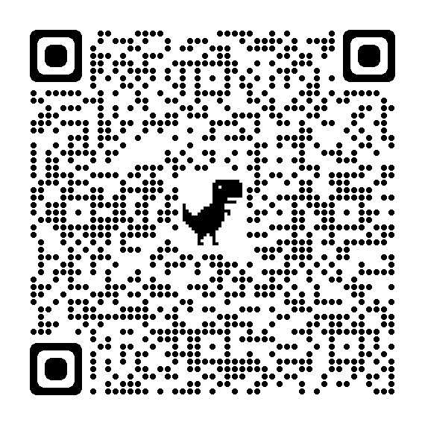
Gateacr
La technologie
Technology
Advantages and disadvantages
Adjectives
Technology | J’utilise toujours– I always use Je vais utiliser– I’m going to use J’aimerais utiliser– I would like to use Je préfère utiliser– I prefer to use | la technologie - technology une console – a games console un ordinateur – a computer un ordinateur portable – a laptop un telephone portable – a mobile une tablette – a tablet un magazine digital – a digital magazine internet – the internet les réseaux sociaux– social networks les média sociaux – social media une appli – an app une salle de chat – a chat room les jeux en ligne– online games une enceinte intelligente– smart speaker (e.g. alexa) | pour – for/to | regarder mes séries préférées – watch my favorite series organiser des sorties avec mes amis – organize outings with my friends contrôler mon activité physique – control my physical activity contacter ma famille – get in touch with my family discuter avec mes amis – chat with my friends télécharger/écouter de la musique – download/listen to music passer le temps – pass time prendre/éditer/personnaliser des photos – take/edit/personalize photos partager/télécharger des photos – share/upload photos envoyer des messages – send messages naviguer sur internet – browse the internet contrôler le chauffage/les lumières – control the heating/lights envoyer – to send enregistrer – to record recevoir – to receive
 | Je l’utilise pour… - I use it to… C’est une bonne appli pour… - it’s a good app/technology for… On peut… - you can
J'utilise la technologie tous les jours | I use technology every day
car c’est très utile. | because it’s really useful.
J'utilise toujours Internet pour faire mes devoirs | I always use the internet to do my homework
et j'utilise ma tablette tous les | and I use my tablet every day
jours pour regarder mes séries préférées | to watch my favourite series
mais ce que j'utilise le plus, c'est mon téléphone portable. | but the thing I use the most is my mobile.
Je l'utilise pour contacter ma famille, télécharger de la musique | I use it to contact my family, download music
et prendre et télécharger des photos. | and take and upload photos.
Mon application préférée est Instagram | My favourite app is Instagram because
car on peut éditer des photos et les partager avec ses amis.. | you can edit photos and share them with your friends.
Cela peut être une bonne ligne de communication | It can be a good channel of communication and
et cela vous permet d'exprimer votre individualité, | it lets you express your individuality
cependant il y a de nombreux inconvénients des réseaux sociaux, par exemple, | however there are lots of disadvantages of social media, for example
Ils peuvent facilement te rendre accro | it gets you hooked easily and
et cela peut être très mauvais pour la santé mentale car | it can be really bad for your mental health because
cela vous donne de fausses attentes sur la vie. | it gives you unrealistic expectations of life.
Mes parents disent qu'ils comportent de nombreux risques. | My parents say they have a lot of risks.
Advantages and disadvantages | Il y a beaucoup d’avantages de la technologie- there are lots of advantages of technology/social media, for example… | il y a toujours quelqu'un à qui parler – there’s always someone to talk to cela peut être une ligne de communication – it can be a good channel of communication c'est plus facile de faire ses devoirs – it’s easier to do homework faire des achats en ligne est moins cher – online shopping is cheaper vous pouvez parler à d'autres personnes de vos problèmes – you can talk to other people about your problems cela vous permet d'exprimer votre individualité – it lets you express your individuality
 | Il y a beaucoup d’inconvénients de la technologie- - there are lots of disadvantages of technology/social media, for example… | ça vous rend accro – it gets you hooked cela peut être mauvais pour la santé mentale - it can be bad for your mental health le cyberharcèlement est un problème – cyberbullying is a problem il y a trop de publicités sur Internet – there are too many adverts on the internet il y a beaucoup de pression sociale pour avoir le dernier téléphone portable etc… - there’s a lot of peer pressure to have the latest mobile etc… cela vous donne des attentes irréalistes de la vie – it gives you unrealistic expectations of life c'est une perte de temps – it’s a waste of time il y a beaucoup de risques – it has a lot of risks
Using a computer | supprimer - to delete charger - to load joindre - to attach accéder - to access l'écran - the screen le clavier - the keyboard la souris - the mouse le disque dur-the hard drive le mot de passe - password le marque-page - bookmark l'internaute - internet user sans fil - wireless le navigateur - the search engine
Adjectives | vaste - extensive pratique – convenient amusant - fun nécessaire – necessary dangereux – dangerous pratique – practical rapide – fast facile à utiliser - easy to use populaire - popular utile - useful gratuit - free ridicule - ridiculous lent - slow simple - simple intéractif - interactive
A model text on technology
10

Slide 13
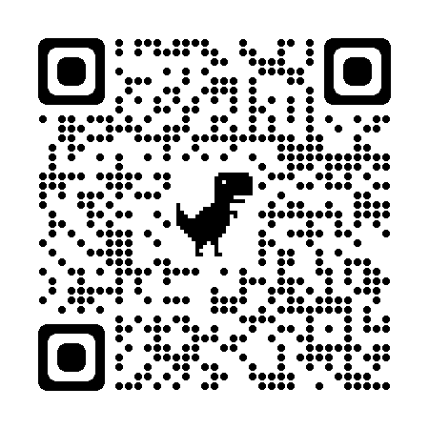
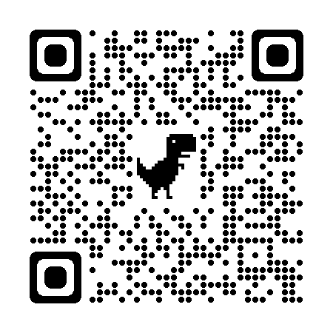
Gateacr
La télé y le ciné
TV/film
Pros and
cons of
cinema
TV/film | J’ai l’habitude de regarder– I tend to watch J’adore– I love J’aime– I like Je suis fan de– I’m crazy about Je préfère – I prefer | les jeux télévisés–gameshows les émissions sportives– sports programmes les documentaires –documentaries les séries policières – crime series les émissions de télé-réalité– reality TV shows les feuilletons– soaps les comédies –comedies les infos– the news les dessins animés– cartoons la météo – the weather les films d’amour – love films les films d’horreur– horror films les films d’action– action films les films d’aventure – adventure films les films d’animation – animated films les films de science – fiction – sci-fi films les films fantastiques– fantasy films les films étrangers – foreign films | parce qu’ils sont – because they are | marrants– fun divertissants– entertaining informatifs– informative excitants – exciting intéressants – interesting addictifs– addictive
 | Je ne supporte pas– I can’t stand J’ai horreur de– I can’t stand Je déteste – I hate |  |  | ennuyeux– boring bêtes– silly nuls– bad/rubbish enfantins - childish
Je passe généralement au moins cinq heures devant la télé chaque jour. | I tend to spend at least 5 hours a day in front of the TV.
J'adore les émissions de téléréalité car elles sont excitantes | I love reality shows because they’re exciting
mais elles sont aussi addictives. | but they’re also addictive.
J'aime aussi les comédies | Also, I’m crazy about comedies
mais ce que j'aime le plus ce sont les documentaires | however what I like the most are documentaries
car ils sont informatifs et éducatifs | given that they are informative and educational
et j'adore apprendre de nouvelles choses. | and I like to learn new things.
Parfois, je vais au cinéma car on dit que | Sometimes I go to the cinema because they say that
l'image est meilleure sur grand écran | the picture is better on the big screen
mais je préfère regarder des films à la maison, car au cinéma | but I prefer to watch films at home, because at the cinema
il y a trop de monde et les sièges ne sont pas confortables | there are too many people and the seats aren’t comfy
et à la maison, vous pouvez mettre le film en pause si vous le souhaitez. | and at home you can pause the film if you want.
Il y a beaucoup d'acteurs que j'apprécie mais mon actrice préférée | There are lots of actors that I like but my favourite actress
est Emma Watson car elle soutient des organisations caritatives | is Emma Watson because she supports charities
et lutte pour les droits des femmes. | and fights for womens’ rights.
Elle est un bon modèle à suivre. | She’s a good role model.
Pros and cons of cinema | J’adore aller au cinema parce que … - I love going to the cinema because… | l’ambience est meilleure– the atmosphere is better l’image est meilleure sur le grand écran– the picture is better on the big screen le popcorn est savoureux– the popcorn is tasty
 | Je préfère voir des films à la maison parce que… - I prefer to watch film at home because… | au cinéma– at the cinema | il y a trop de gens– there are too many people les billets sont très chers– the tickets are very expensive les sièges ne sont pas comfortables– the seats are uncomfortable les autres spectateurs m’énervent– other spectators annoy me si tu vas aux toilettes tu rates une partie – if you go to the toilet you miss a part tu dois faire la queue– you have to queue
 |  | on peut parler du film– you can talk about the film on peut pauser le film si on veut– you can pause the film if you want
Role models | J’admire… - I admire _____ est un bon modèle- ___ is a good role model Mon inspiration est… - my inspiration is… Un bon modèle est quelqu’un qui… - a good role model is someone who… | parce que - because | il/elle supporte des causes caritatives – supports charities il/elle collecte des fonds pour… - raises money for… il/elle a beaucooup de talent– has a lot of talent il/elle campagne pour la cause animalière – works in defence of animals il/elle utilise sa notorité pour aider les autres- uses his/her fame to help others
 |  |  | il/elle little pour / contre– he/she fights for/against | la pauvreté – poverty l’homophobie – homophobia les droits des femmes / des réfugiés– women’s/refugee rights
 |  |  | ne…pas – he/she doesn’t | se comporte mal - behave badly boit trop d’acohol– drinks too much a des problèmes avec la police– get in trouble with the police
A model text on TV preferences
11

Slide 14
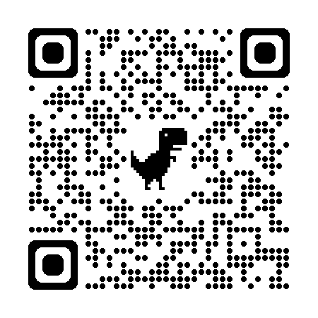
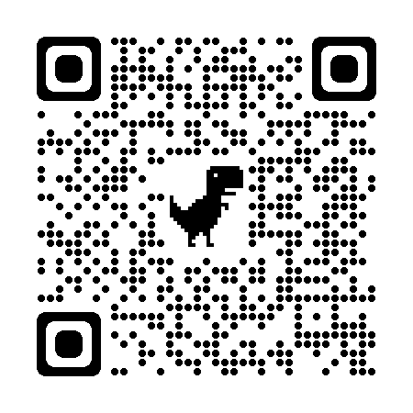
Gateacr
l’environnement
Problems
In the past
Solutions
Environmental problems | Je suis vraiment préoccupé (e) par– I’m really worried about | la déforestation – deforestation la pluie acide– acid rain les mareés noires – oil spills la surpopulation – overpopulation les problèmes environmentaux– environmental problems les espèces menacées / en voie de disparition – threatened/endangered species la pollution des mers et des rivières– sea and river pollution la destruction ds forêts– destruction of woods/forests les combustibles fossils sont épuisés– fossil fuels are running out il y a trop de déchets dans le rues– there’s too much litter/rubbish in the streets il y a trop de traffic – there’s too much traffic le traffic produit beaucoup de bruit– the noise causes a lot of noise beaucoup de gens utilisent leur voiture tous les jours– lots of people use their cars everyday il y a trop d’usines– there are too many factories il n’y a pas d’espaces verts – there are no green spaces les gens ne recyclent pas– people don’t recycle
 | Ce qui me préoccupe le plus c’est– the thing I’m most worried about is (that)
 | Le problème le plus sérieux est – the most serious problem is (that)
 | cela cause – it causes c’est nocif– it’s harmful la décharge– the tip un embouteillage– a traffic jam cela menace – to threaten épuiser – to use up provoquer – to provoke/cause le fuel- fuel reprocher- to blame une amende– a fine contribuer – to contribute une usine– a factory
 | un tremblement de terre – an earthquake un ouragan – a hurricane les inondations - floods une tempête de neige– a snow storm un incendie de forêt – a forest fire une tornade – a tornado
A mon avis, il y a tant de problèmes environnementaux | In my opinion there are so many environmental problems
comme la surpopulation et la déforestation | like overpopulation and deforestation
mais je pense que le problème le plus grave est | but I think that the most serious problem is
la pollution de l'air, car | air pollution because
elle est nocive et cause le réchauffement climatique. | it’s harmful and causes global warming.
les usines et les embouteillages contribuent à la pollution de l'air, | Factories and traffic jams contribute to air pollution
c'est pourquoi il est essentiel que nous utilisions les transports en commun | and therefore it’s essential that we use public transport
et que nous achetions des produits verts | and that we buy eco-friendly products.
Dans le passé, je me préoccupais de la déforestation | In the past I was more worried about deforestation
et de la destruction des forêts | and the destruction of forests
car elles menacent les espèces, et | because it causes endangered animals and
et j'ai organisé un événement pour collecter des fonds. | I organised an event to raise money.
Pour protéger la planète | To protect the planet
ne coupez pas autant d'arbres et plantez plus de forêts et de jungles.. | don’t cut down so many trees and plant more woods and forests,
Je vais essayer d'utiliser moins d'énergie | I’m going to try to use less energy.
Je vais éteindre les lumières et débrancher les appareils électriques. | I will turn off the light and I will unplug electrical items.
Je vais faire tout ce qui est possible. | I’m going to do everything possible.
le réchauffement climatique– global warming
la pollution – pollution
la sècheresse – drought
Solutions | Pour protéger la planète/ l’environnement – to protect the environment/ the planet | il (ne) faut (pas) – you must(n’t) | éteindre la lumière– turn off the light prendre une douche au lieu d’un bain– shower instead of having a bath trier les déchets– separate the rubbish recycler le plastique et le verre– recycle plastic and glass débrancher les appareils éléctriques– unplug electrical appliances économiser l’énergie– save energy fermer le robinet– turn off the tap faire tout son possible– do everything possible gaspiller de l’argent– waste water utiliser des sacs en plastique– use plastic bags
 |  | il (n’) est (pas) nécessaire de – you should(n’t)
 | Il est essentiel de– it’s essential that il est important de– it’s important that |  | prendre soin de la planète– we look after the planet faire des projets de conservation– we do conservation projects acheter des produits écologiques - we buy use eco-friendly products acheter des produits du commerce équitable – we fair trade products économiser l’eau– we save water changer les lois– we change the law consommer moins– we consume less
 | Ne coupez pas autant d'arbres – Don’t cut down so many trees Ne jetez pas de déchets par terre – Don’t throw rubbish on the floor Ne gaspillez pas d'énergie – Don’t waste energy Plantez plus de forêts et de jungles – Plant more forests and trees Utilisez des énergies renouvelables – Use renewable energy Ne construisez pas autant de grandes maisons – Don’t build so many big houses Ne prenez pas la voiture si vous pouvez marcher – Don’t go by car if it’s possible to walk Ne déversez pas autant de déchets chimiques – Don’t release so much chemical waste Réduisez les émissions des véhicules – Reduce vehicle emissions
A model text on the environment
12

Slide 15
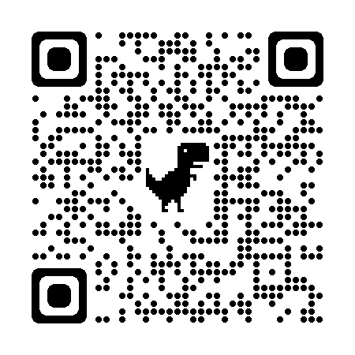
Gateacr
Les problèmes sociaux
In the past
Problems
Social issues | Je me préoccupe beaucoup de– I’m really worried about | le chômage– unemployment la faim / la pauvreté– hunger/poverty l’obésité – obesity les dépendances aux drogues – drug addiction la différence entre les riches et les pauvres– the rich/poor divide la crise économique– the economic crisis les sans abris– the homeless le stress – stress la solitude – loneliness le préjugé– prejudice le racisme – racism l’égalité– equality le crime – crime
 | Ce qui me préoccupe le plus c’est – the thing I’m most worried about is (that)
 | Le problème le plus sérieux est– the most serious problem is (that)
Ce n'est pas juste qu'il y ait autant d'inégalités sociales dans le monde. | It’s not fair that there’s so much social inequality in the world.
Je suis plus préoccupé par la pauvreté et c'est pourquoi | I’m most worried about poverty and therefore
Je collecte de l'argent pour une œuvre de bienfaisance qui aide les sans-abri | I raise money for a charity which helps the homeless
et j'ai organisé un événement pour collecter des fonds | and I have organised an event to raise funds.
À mon avis, il est nécessaire que nous construisions plus de maisons | In my opinion, it’s necessary that we build more houses
et créons des opportunités d'emploi.. | And create job opportunities.
De plus, il est terrible qu'il y ait autant de gens obèses et de toxicomanes dans ma ville. | In addition, it’s terrible that there are so many obese people and so many drug addicts in my town.
Je ne bois jamais d'alcool car c'est une perte d'argent | I never drink alcohol because it’s a waste of money
mais mes amis en boivent chaque week-end. | but my friends drink it every weekend.
Ils disent que cela soulage le stress | They say that it relieves stress
et vous fait sentir plus adulte.. | and makes you feel like an adult.
Je ne suis pas d'accord. | I disagree.
Le pire, c'est que je fume des cigarettes et | The worst thing is that I smoke cigarettes and
c'est très mauvais pour la santé. | it’s very damaging to your health.
Cela endommage les poumons | It harms your lungs
et provoque une forte dépendance physique. | and causes a strong, physical dependence
Mais je ne peux pas arrêter. | but I can’t stop
To help | Il est nécessaire de– it’s necessary that | collecter des fonds– we raise money/funds faire des campagnes de publicité– we carry out publicity campaigns construire plus de maison– we build more houses créer plus d’opportunité d’emplois– we create job opportunities acheter des produits du commerce équitable– we buy fair trade products supporter des projets caritatifs– we support charity projects
Random | une organisation caritative– a charity ivre - drunk le sida – aids la fumée – the smoke une maison de retraite– old people’s home l’odeur– the smell magasin de charité– charity shop mort / e - dead le travail caritatif– voluntary work un fumeur – a smoker une campagne – a campaign un voleur– a thief le développment – development
Vices | boire de l’alcool– drinking fumer des cigarettes– smoking cigarettes fumer des joints– smoking joints prendre des drogues douces/dures– taking hard/soft drugs Le tabagisme passif– passive smoking Devenir ivre – getting drunk Le tabagisme– tobacco addiction | est - is | illégal – illegal dangereux – dangerous une perte d’argent– a waste of money stupide– stupid un problème sérieux – a serious problem un vice très cher– a very expensive habit aussi mauvais que… – as bad as… très nocif pour la santé– very damaging to your health
 |  | donne mauvaise haleine– causes bad breath endommage les poumons– damages your lungs rend les dents jaunes– makes your teeth yellow provoque l’echec scolaire– causes failure at school provoque la dépression – causes depression produit une forte dépendance physique– causes a stong, physical dependence présente beaucoup de risques– has many risks affecte ta capacité à prendre des décisions– affects your ability to make decisions te détend – relaxes you soulage le stress– relieves stress affecte le sommeil– robs you of sleep te fait du bien– makes you feel good te fait sentir plus adulte– it makes you feel more grown-up
A model text on social issues
13

